Slide 1
Program do obsługi sprzedaży biletów lotniczych
Autorzy: Łukasz Prokop
Jakub Dulewicz Wojciech Tworek

Slide 2
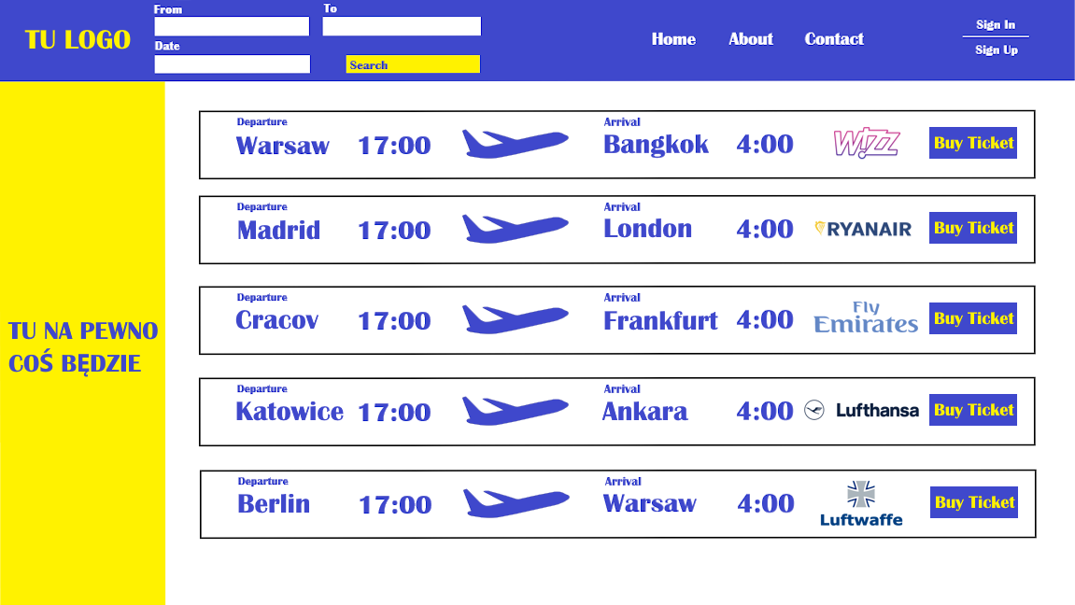
Strona Główna

Slide 3
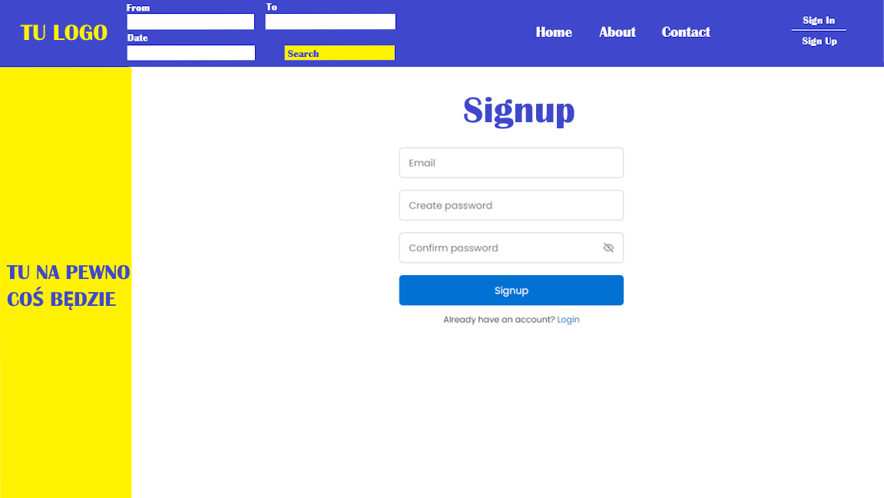
Rejestracja

Slide 4
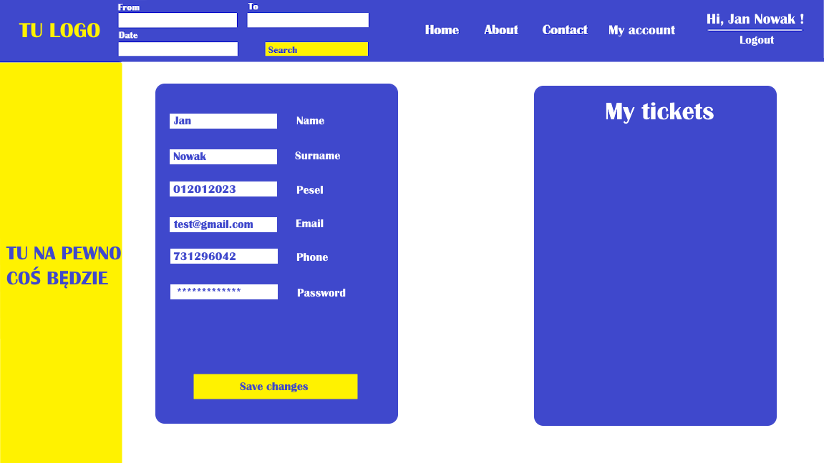
Panel Użytkownika

Slide 5
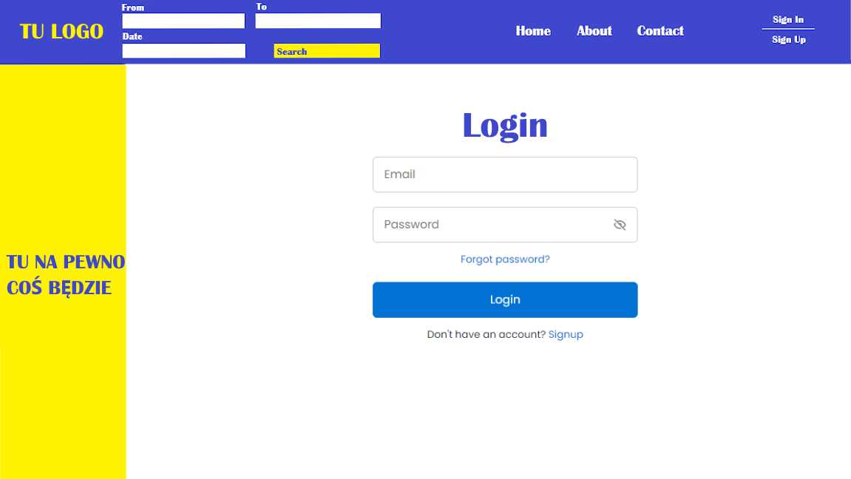
Logowanie

Slide 6
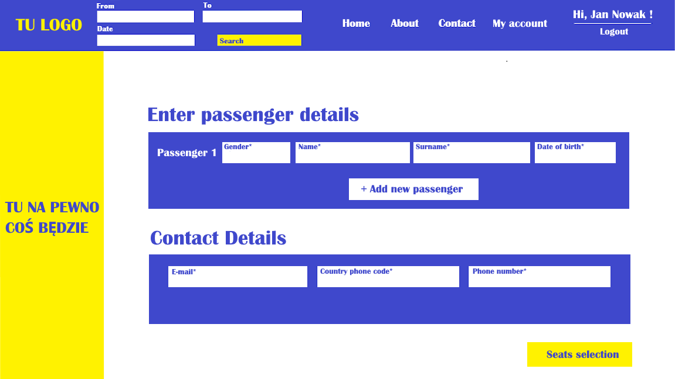
Zakup Biletów

Slide 7
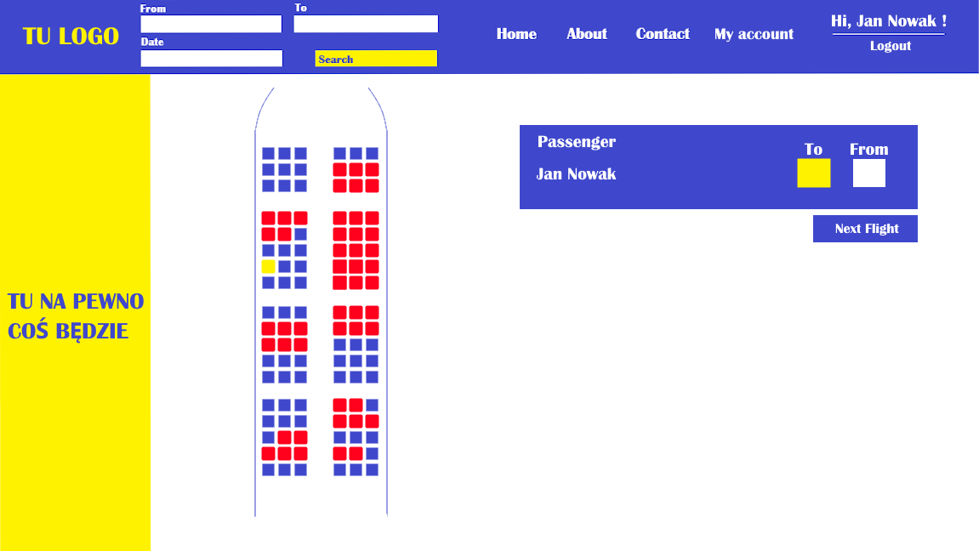
Wybór miejsc

